Slide 1



PHÒNG GIÁO DỤC VÀ ĐÀO TẠO QUẬN LONG BIÊN
TRƯỜNG MẦM NON HOA SỮA
Lĩnh vực: Phát triển nhận thức
Đề tài : Nhận biết hoa hồng – hoa cúc
Lứa tuổi : Nhà trẻ D1( 24-36 tháng)
Năm học: 2022- 2023

Slide 2

1.Ổn định tổ chức

Slide 3
2.Phương pháp
*Nhận biết hoa hồng

Slide 4
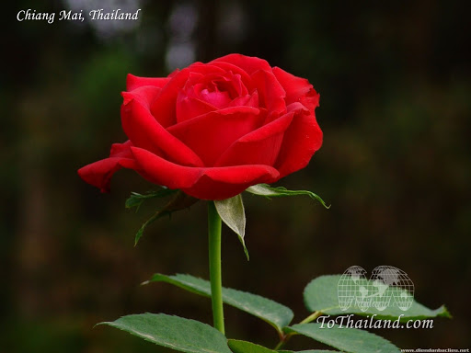
Hoa hồng
Màu đỏ

Slide 5
Cánh hoa
Cành hoa
Lá hoa

Slide 6
CÔ KHÁI QUÁT LẠI
Màu đỏ
Hoa hồng
Cánh hoa
Cành hoa
Lá hoa

Slide 7




MỞ RỘNG

Slide 8
*Nhận biết hoa cúc

Slide 9
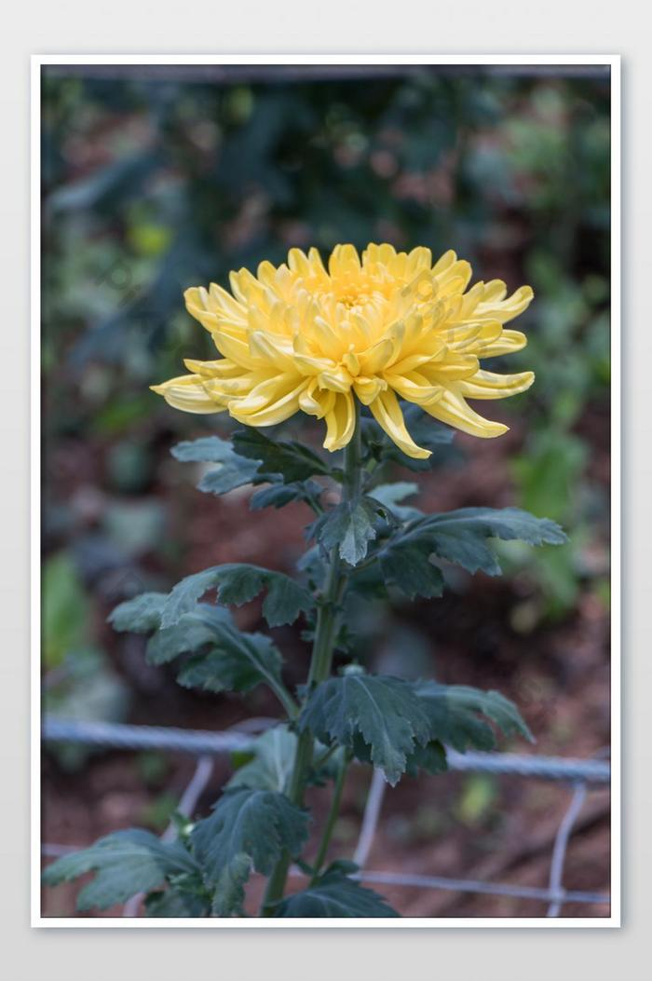
Hoa cúc
Màu vàng

Slide 10
Cánh hoa cúc
Lá hoa cúc
Cành hoa cúc

Slide 11
CÔ KHÁI QUÁT LẠI
Màu vàng
Hoa cúc
Cánh hoa cúc
Lá hoa cúc
Cành hoa cúc

Slide 12
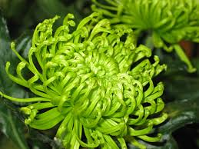

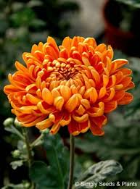
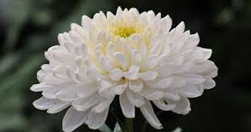
MỞ RỘNG

Slide 13
SO SÁNH GIỐNG NHAU HOA HỒNG – HOA CÚC

Slide 14
SO SÁNH GIỐNG NHAU HOA HỒNG – HOA CÚC

Slide 15

3.Kết thúc

